Slide 2
Stefano Bortolato
Pedagogia Generale
Generale
1
La Pedagogia La Persona Umana
Copparo 2/3/2023

Slide 3
Vedremo...
Sommario
Il caso
Pedagogia come scienza?
L’Educatore
Scienza Progettuale
Metodi
La Persona Umana

Slide 4
Il caso
Il caso
Oggi, 3 luglio è l’anniversario dell’apertura del primo oratorio di Tortona. Ero Chierico a custodire il Duomo (sorride per la frase usata). In quella Quaresima incominciarono a venire i primi ragazzi. Il primo di questi fu un certo Mario Ivaldi, che ora si trova a Rivalta Scrivia.
Durante la Quaresima insegnava il Catechismo nella Parrocchia di San Michele un chierico del Seminario, Luigi Gatti, morto pochi anni fa, Sacerdote a Voghera. Egli batté questo ragazzo, che scappò. Vidi in Duomo, dalle 11 alle 12 questo giovane che vagolava. E gli domandai:

Slide 5
Il caso
Il caso
Non vai al catechismo?
No.
E perché?
Mi hanno battuto.
E chi ti ha battuto?
Un prete.
Ritorna al catechismo! Sta buono, va’ al catechismo.
No, no!
Capii proprio che non c’era verso di farlo tornare a San Michele.

Slide 6
Tu cosa faresti?
5 minuti
Di lavoro
Di gruppo

Slide 7
Il caso
Il caso
Allora incominciai io a fargli un po’ di Catechismo.
Il secondo ragazzo fu Tani, ora Podestà di Albenga, proprietario di varie fornaci e anche questo è stato battuto da un altro prete: fuggì a casa, non voleva andare. Incontratosi con Ivaldi, questi gli dice: Vieni in Duomo e il chierico che fa catechismo a me, ti insegnerà anche a te.
Così dopo i primi due vennero altri e altri, condotti dai primi.

Slide 8
Discussione
5 minuti
Di dialogo

Slide 9
Premessa
La Pedagogia
Questo incontro: è la fondazione epistemologica della pedagogia
Perché “pedagogia come scienza”? Es: Astronomia o Astrologia?
Equivocità intrinseca:
La Costituzione Italiana (problema di diritto)
Scolastico (educare o istruire)
Culturale (es.: insegnare l’educazione)

Slide 10
Che scienza?
La Pedagogia
Scienza Paratico-Prescrittiva (=Pratico-Progettuale):
Pratica: risolvere problemi d’azione
Prescrittiva: orientare e descrivere l’azione
Teoria (scientifica)?
Conoscere i problemi educativi (es. spazzatura a terra)
Sviluppare progetti (es. normative 12, 14, 16 e 18 anni)

Slide 11
Che scienza?
La Pedagogia
È una delle scienze educative:
Siamo in presenza di un insieme di conoscenze (psicologia, neurologia, sociologia, legge, ecc…)
È una scienza che armonizza e usa molte scienze

Slide 12
Che scienza?
La Pedagogia
Scienza che crea esperti: «L’agire delle persone esperte in effetti è caratterizzato dalla capacità di inquadrare immediatamente in modo completo e articolato le varie situazioni e di portare a termine tali decisioni in modo fluido, appropriato e senza sforzo» (Pellerey Michele)
È una “scienza artistica” (Dewey John)

Slide 13
Pedagogia: disciplina scientifica?
La Pedagogia
Domanda\Problema: può la pedagogia, intesa come scienza pratico-progettuale, essere considerata una disciplina scientifica?
Questione rilevante: i problemi posti sono rilevanti
Questione consistente: argomentazione coerente e valida
Questione pubblica: gli studi siano pubblici

Slide 14
Educatori ed Educatori
La Pedagogia
Esperto: la conoscenza e la capacità di un esperto è dinamica e genera comprensioni dipendenti dal contesto che provengono dall’interazione tra un vasto repertorio di attese, immagini, tecniche, modelli prototipici e gli stimoli ambientali
Novizio: la conoscenza e la capacità di un novizio è rigida e genera comprensioni debolmente legate al contesto che provengono dall’interazione tra un limitato repertorio di attese, immagini, tecniche, modelli prototipici e gli stimoli ambientali

Slide 15
Scienza progettuale
La Pedagogia
Una scienza progettuale si basa su una cultura della progettualità che ristabilisce un equilibrio tra «senso della realtà» e «senso della possibilità», un equilibrio attivo e dinamico con il mondo in cui si vive, anche se non è facile, evitando di cadere o nella tentazione di restare al di sopra della realtà con l’utopia o nella tentazione della rassegnazione»
Una scienza che scrive il futuro, prima di averlo visto, per realizzarlo

Slide 16
Metodi di Ricerca, Studio (, Intervento)
La Pedagogia
Come scienza non dipende dalla genialità o dalla fortuna di una persona o di un momento, ma da un procedere determinato, consapevole e disciplinato, anche se può dare l’impressione di un procedere spontaneo ed artistico;

Slide 17
Metodi di Ricerca, Studio (, Intervento)
La Pedagogia
Il metodo è descrivibile in un elenco finito di concetti-strumenti:
rassegne critiche: libri, riviste, ebook;
inchieste: raccolta di dati ed esperienze attraverso interviste, questionari, misurazioni, ecc…;

Slide 18
Metodi di Ricerca, Studio (, Intervento)
La Pedagogia
pedagogia sperimentale: ovvero attraverso la metodologia dell’esperimento;
studio dei casi: ovvero interpretare la fenomenologia per una comprensione profonda;
ricerca-azione: il ricercatore è nel set d’intervento, opera ed osserva.

Slide 19
Di chi si cura la Pedagogia
La persona umana
Parliamo di antropologia
È rilevante?
Es. 1: il valore della persona nell’impero Romano
Es. 2: il valore dell’africano negli USA nel 700
Es. 3: gli scafisti di oggi
Es. 4: il “portatore di valore” (stakeholder) in Google

Slide 20
Di chi si cura la Pedagogia
La persona umana
Alcune visioni possibili della persona umana:
Persona = risultato dell’evoluzione. Educare = accompagnamento passivo.
Persona = essere sufficiente (vs. animali). Educare = non serve.
Persona = sede della ragione. Educare = è sufficiente l’ambiente e il tempo.

Slide 21
Di chi si cura la Pedagogia
La persona umana
Persona = creature degli dei. Educare = educare alla preghiera e alla magia.
Persona = adulto (ad altezza variabile). Educare = non si educa; si cambiano le dimensioni.
Persona = essere superiore. Educare = serve per un buon sfruttamento del mondo.

Slide 22
Di chi si cura la Pedagogia
La persona umana
Persona = essere tecnologico (~antropocene). Educare = gestire e riempire il tempo libero.
Per gli scafisti: Persona = ?? Per gli scafisti: Educare = ??

Slide 23
Di chi si cura la Pedagogia
La persona umana
Nel nostro caso: la persona è un essere complesso, grande e fragile
Espressione dell’universo
Essere biologico
Essere razionale
Essere spirituale
Essere emozionale
Essere sociale
La pedagogia cura questo uomo

Slide 24
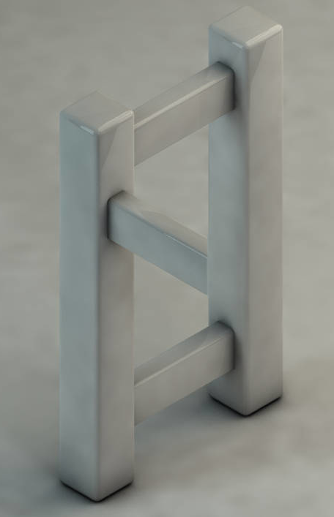
Domande?
Questions?

Slide 25
Abbiamo visto
Conclusione
La pedagogia:
La questione epistemologica
È una scienza
È una scienza pratico-progettuale
È una scienza (dell'educazione) di scienze
È una scienza con proprie metodologie

Slide 26
Abbiamo visto
Conclusione
La persona:
La pedagogia si occupa della persona umana
La persona umana nella storia
Visioni possibili della persona umana
La nostra persona umana per la pedagogia

Slide 27
Prossimo Incontro
Giovedì 9 marzo 20:30
Pratiche Umane, Pratiche Educative

Slide 28
Stefano Bortolato
Pedagogia Generale
Generale
1
La Pedagogia La Persona Umana
Copparo 2/3/2023

